Slide 1

課堂簡報（教師版）
IT04&14 單元五
動畫
5.1 動畫的基本原理
5.2 動畫的檔案類型及其格式
5.3 製作動畫

Slide 2
目錄
 | 學習目標
5.1 | 1. 認識動畫的基本原理。
5.2 | 2. 認識動畫的檔案類型及其格式。
5.3 | 3. 製作動畫。
課後練習室 | 一、鞏固知識練習 | 二、應用練習
 | 三、延伸活動

Slide 3

目錄
試從頁43快速翻閱書本，留意印在書頁右下角的小圖案，看看它們有甚麼變化。為甚麼每個圖案原本不會「動」，但翻頁時就有「動」的感覺？
小圖案變成會動的動畫。因為各個小圖案均有些微的變化，當我們快速
翻閱時，大腦便會把各圖案連結起來，產生動畫的效果。

Slide 4


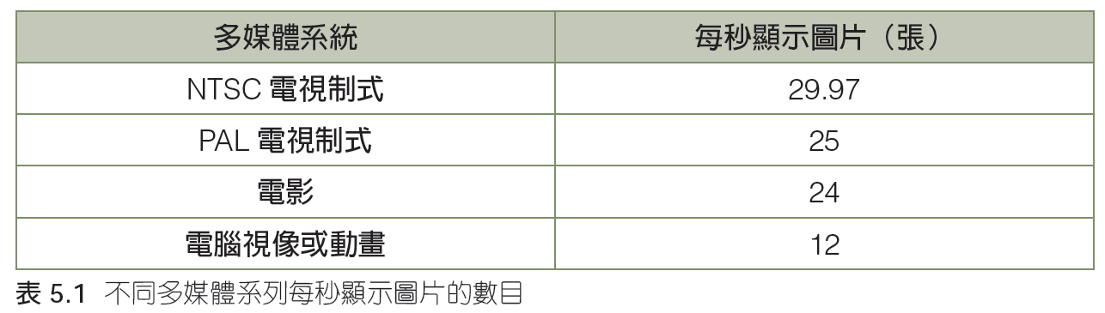
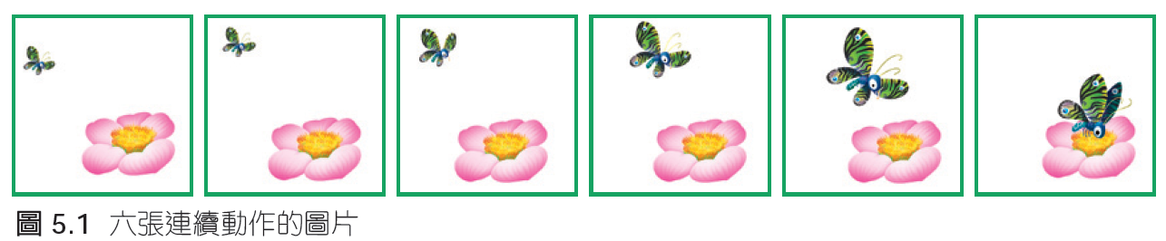

5.1 動畫的基本原理
目錄
動畫基本上是由連續的圖片組成，每張圖片之間也有些微的改變，當這些圖片快速播放時，基於視覺暫留的原理，我們便會看到圖像出現連續的動作。
動畫一般每秒內顯示12張圖片已經足夠。以下是不同媒體每秒顯示圖片的數目：
Persistence
of Vision

Slide 5
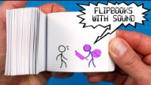
Flipbooks with SOUND FX // Awesome Battle 1-10 - YouTube

Slide 6

Lego Lucky Coin - YouTube

Slide 7
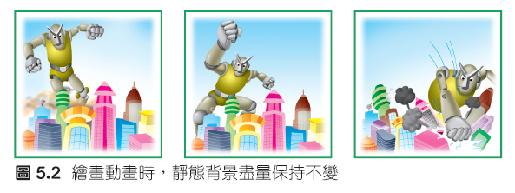
目錄
傳統的動畫製作需以人手繪畫每一張圖像，所以10秒的動畫就需要繪製120張或以上的圖像。
為了節省時間，動畫師一般會盡量保留靜態的背景，只會繪畫動態部分。

Slide 8
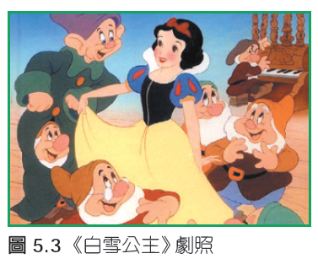
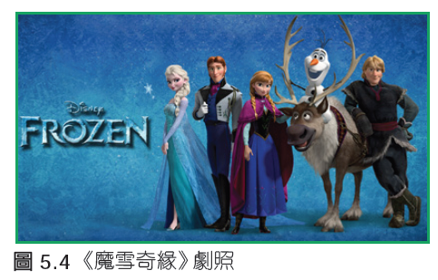
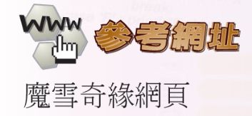
目錄
動畫的製作方法隨着時代而不斷改變。和路迪士尼在1937 年製作了歷史上第一套動畫電影《白雪公主》，當中每一張圖片也是由動畫師親手繪畫出來的。而隨着電腦技術的進步，現在大部分的動畫均會運用電腦軟件製作。
和路迪士尼在2014 年製作的動畫《魔雪奇緣》，便運用了最新的電腦動畫製作軟件，使三維的圖像表現得更細緻，影片的質素及視覺效果亦因此有了極大的進步。
Three Dimensional
http://frozen.disney.com/

Slide 9
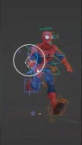
Blender Tutorial: How To Make Spider-Man Run - YouTube

Slide 10
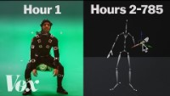
Why motion capture is harder than it looks - YouTube

Slide 11


目錄
自製動畫
試在十二頁的紙張上繪畫連續的圖畫，每幅圖之間需有少許變化，以表示一個連貫的動作。完成後試快速揭紙張，觀看產生的動畫是否流暢。

Slide 12
5.2 動畫的檔案類型及其格式
目錄
Bit-Mapped Graphics Animation
動畫中按所用的圖形可分為點陣圖形動畫和向量圖形動畫兩類，其常見的動畫分別為GIF動畫和Flash動畫。
Vector Graphics Animation
5.2.1 點陣圖形動畫及其格式
應用點陣圖形為基礎的動畫，每一影格（又稱為幀）需要一
張獨立的點陣圖形，所以檔案一般比較大。
Frame

Slide 14
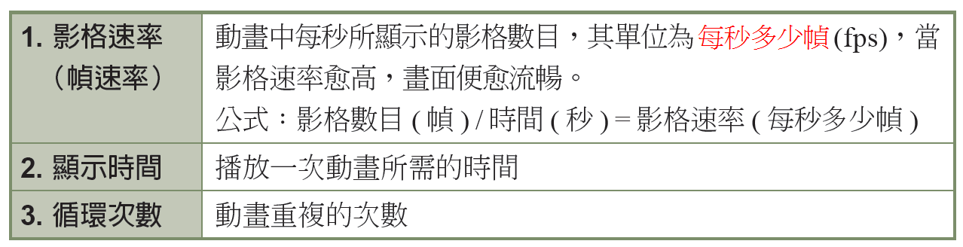
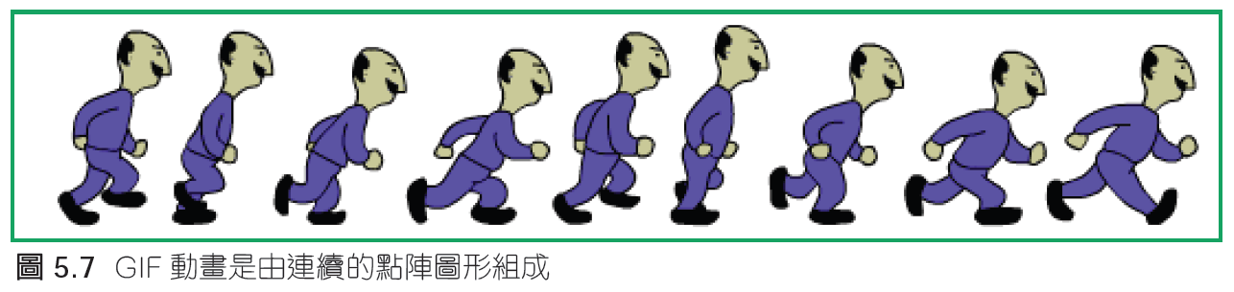
目錄
GIF動畫是其中一種以點陣圖形為基礎的動畫，它格式內建的功能可儲存和顯示多張圖形。GIF動畫中的參數設定能控制其顯示效果，包括：
Parameter
Frames Per Second
Frame Rate
這些參數決定動畫的顯示速度、時間長短及次數。而GIF動畫的缺點是不支援音效和互動效果，因此GIF動畫一般適用於網頁上的動畫或橫幅。

Slide 15
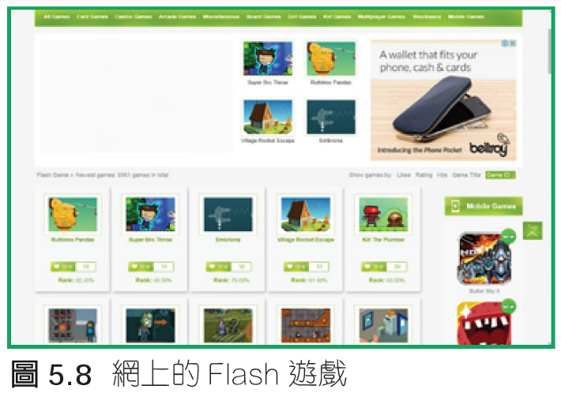
目錄
5.2.2 向量圖形動畫及其格式
使用向量圖形製作的動畫，當中的物件是以數學公式來表示的，因此檔案較小；而且將向量圖形放大或縮小時，也不會失真，檔案容量也不會改變。Flash便是其中一種向量圖形動畫。
Flash動畫是以手稿程序ActionScript所編寫，它可整合音效、影像和提供互動功能，因此適合用來製作複雜動畫及互動式網頁。
另外Flash支援補間動畫功能，可減少製作所需的影格數量。
若要開啟或於網頁顯示Flash動畫，電腦需要先安裝Flash播放器或於瀏覽器安裝外掛程式。
Tweening Animation

Slide 16
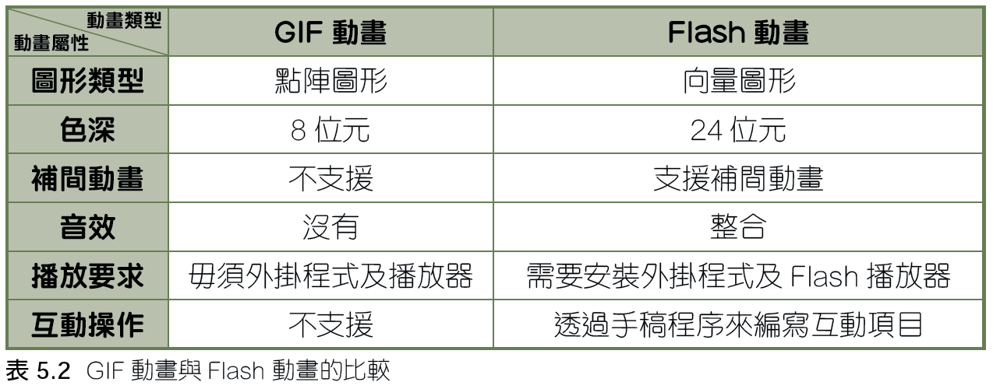
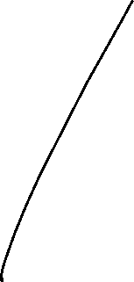

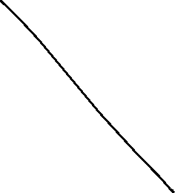
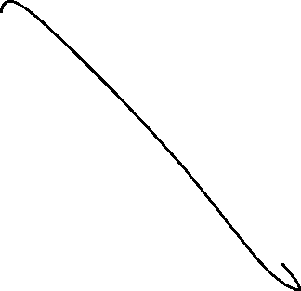
目錄
Flash動畫備有兩種檔案格式，FLA和SWF，FLA是用於建立和編輯Flash動畫，並需要使用付費軟件Adobe Flash來開啟。
SWF則只能用於發放Flash動畫，可透過免費軟件Flash Player開啟。
5.2.3 GIF動畫與Flash動畫的比較

Slide 17


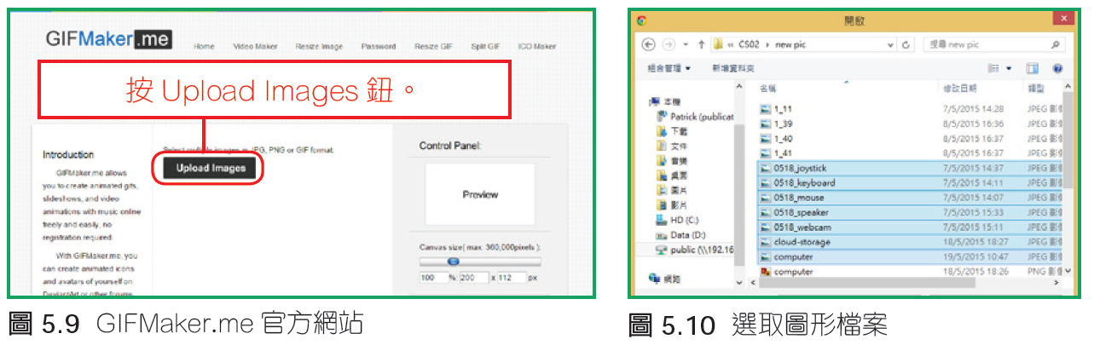

5.3 製作動畫
目錄
讓我們使用GIFMaker來製作GIF動畫。同學們可先自行下載或製作4至5張合適的圖形檔案。
1
開啟網頁http://gifmaker.me。
http://gifmaker.me/
2
按Upload Images鈕，於開啟視窗內，選取已準備的圖形檔案，按開啟舊檔。（可長按Ctrl鍵以選取多個檔案。）

Slide 18
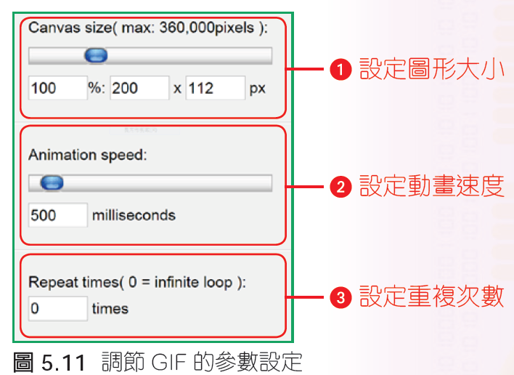
目錄
3
完成上載圖形檔案後，可調節GIF的參數設定：
(1) 在Canvas size設定圖形大小
(2) 在Animation speed設定動畫速度
(3) 在Repeat times設定重複次數

Slide 19
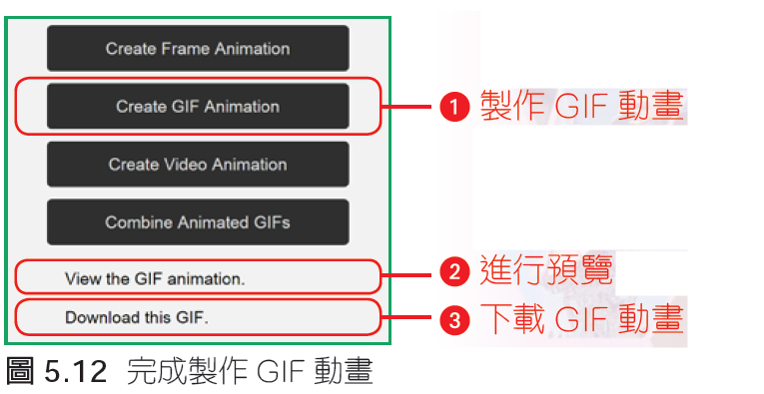
目錄
4
完成設定後，按Create GIF Animation以製作GIF動畫。製作完成後，可以選View the GIF animation 進行預覽、或選Download this GIF以下載GIF動畫。

Slide 20
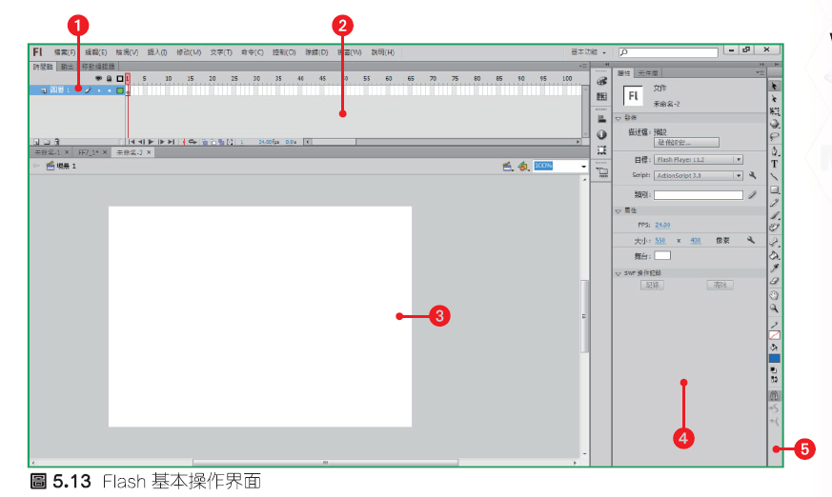

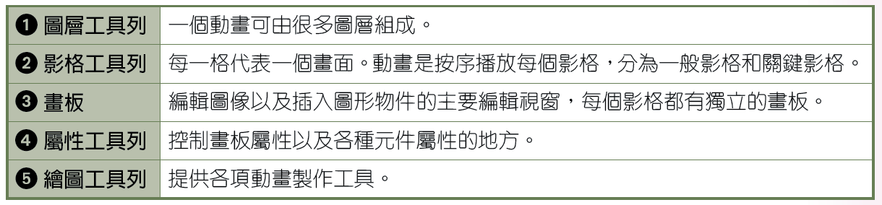
目錄
製作Flash動畫前，讓我們先認識Adobe Flash Professional CS6的基本操作界面：
https://creative.
adobe.com/products/download/flash
圖5.13 Flash 基本操作界面

Slide 21

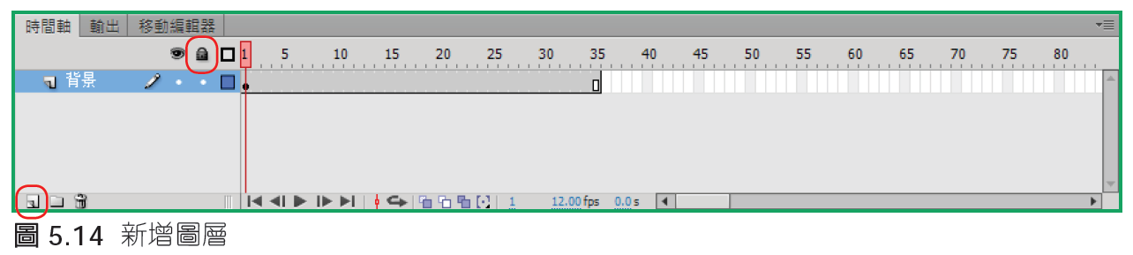
目錄
根據以下步驟製作一個簡單的傳統補間動畫。
1
於「學科專網（學生專頁）」下載“FF7_1.fla”，並以Adobe Flash Professional CS6開啟。
2
按鎖定 鈕來鎖定背景圖層。按時間軸下的新增圖層 鈕，以新增一個圖層。

Slide 22

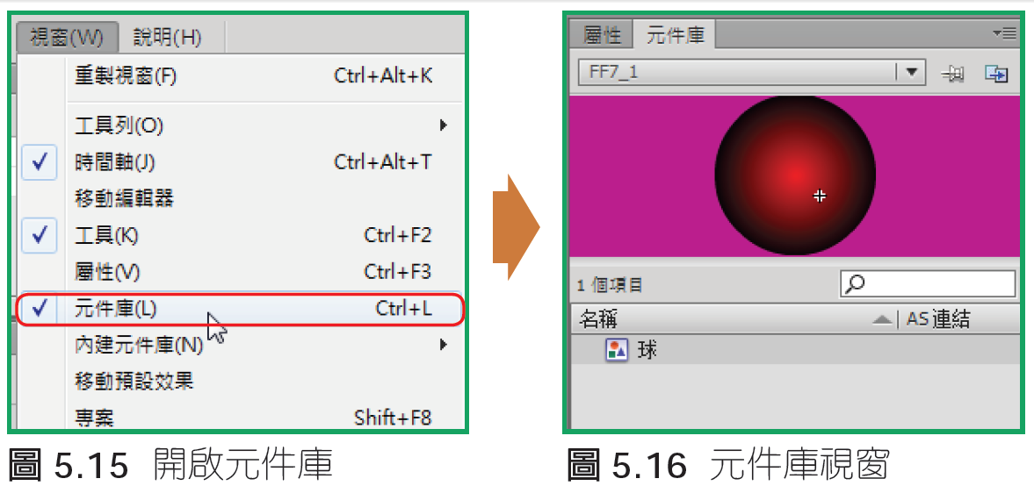
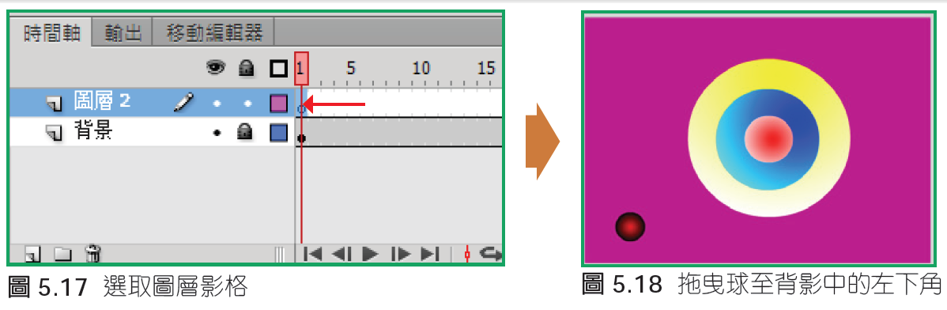
目錄
3
按功能表列上的視窗 元件庫，選取已有的元件球。
4
選取圖層2的第一格，然後將球從元件庫中拖曳至背景中的左下角。

Slide 23
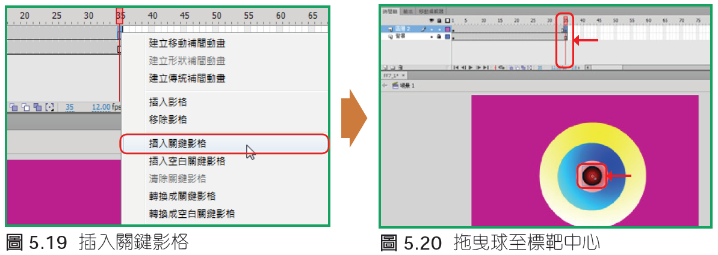
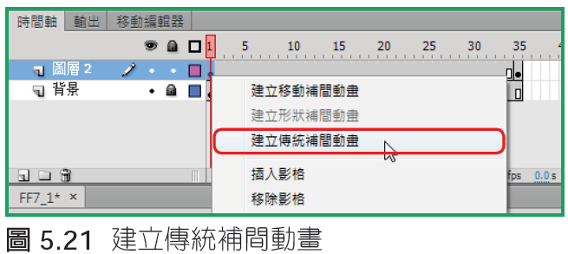
目錄
5
選取圖層2的最後一格，按滑鼠右鍵，選插入關鍵影格。於關鍵影格內，將球移至標靶的中心。
6
選取圖層2的第一格，按滑鼠右鍵，選建立傳統補間動畫。

Slide 24
目錄
7
按功能表列上的控制 測試影片 測試，觀賞你製作的動畫。
8
按功能表列上的檔案 另存新檔，把作品以檔名“FF7_1ans.fla”儲存。

Slide 25

目錄
動畫的基本原理
動畫是由一些連續的圖片組成，每張圖片之間也有些微的改變，當這些圖片快速播放時，基於視覺暫留原理，我們會看到圖像出現連續的動作。
一般動畫的放映速度是每秒12張圖片。
動畫的檔案類型及其格式
常見的動畫檔案格式包括GIF和Flash。
點陣圖形動畫需要為每一影格繪製一張獨立的圖形。
影格速率（幀速率）＝ 影格數目（幀）／ 時間（秒），單位為每秒多少幀（fps）。

Slide 26
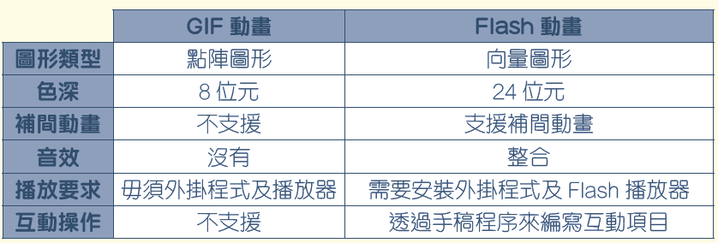
目錄
動畫的檔案類型及其格式 (續)
向量圖形動畫的物件是以數學公式來表示的。
GIF動畫與Flash動畫的比較：

Slide 27

一、鞏固知識練習
目錄
在橫線上填寫適當的答案。
動畫能給人連續不斷的感覺是基於 的原理。
一般來說，PAL電視制式的播放速度是每秒 張圖片；動畫播放速度是每秒 張圖片。
常見的動畫檔案格式是 和 。
影格速率（幀速率）的單位是 。
當影格速率（幀速率）愈高，動作畫面會愈 。
視覺暫留
25
12
GIF
SWF/FLA
每秒多少幀(fps)
流暢

Slide 28
目錄
GIF動畫不支援補間動畫、 及 操作，播放時毋須外掛程式及播放器。
試寫出一種點陣圖形動畫的例子：
試寫出一種向量圖形動畫的例子：
試寫出GIF動畫內的兩種控制參數。
試指出播放Flash 動畫的軟件要求。
*
音效
互動
GIF動畫
Flash動畫
影格速率、顯示時間、循環次數。（其中兩項）
需要先安裝外掛程式及Flash播放器。

Slide 29
二、應用練習
目錄
小泓是學校電腦學會的網頁設計師，他要為網頁製作一條由兩幅不同圖片組成的動態橫額，來宣傳電腦學會活動。
小泓以GIF動畫來表示該橫額，試寫出一個原因。
_________________________________________
_________________________________________
如果小泓希望在網頁內以動畫來介紹學會要來的活動，當中
涉及音效及互動效果，他應使用甚麼動畫格式？試寫出一個
原因。
_________________________________________
_________________________________________
不需要安裝外掛程式便可開啟GIF動畫。
由於只需處理兩張圖片，所以製作GIF動畫較合適。
SWF動畫，因為此格式可用來編輯Flash動畫的音效及互動項目。

Slide 30
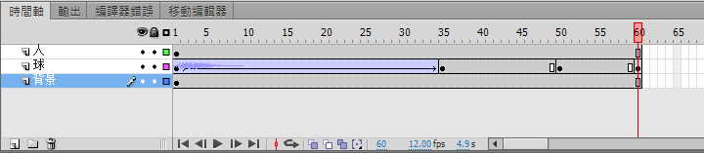

目錄
下圖是Flash的時間軸：
以上動畫的影格速率是多少？
_________________________________________
計算以上動畫的播放時間。
_________________________________________
12fps
播放時間 = 60 / 12 = 5s
三、延伸活動
試運用動畫軟件（GIFMaker、Flash或其他動畫製作軟件）來製作一段新年祝褔的動畫。

Slide 31
-完-

Slide 32

目錄
電視和電影的放映速度則較快，所以動作會顯得更流暢。
返回

Slide 33
目錄
此網站只提供英語版，教師宜對學生多加指導。
返回

Slide 34
目錄
利用傳統補間使物件直線移動；
而移動補間則可加入引線，使物件作任意移動。
返回

Slide 35
目錄
老師可先要求同學製作分鏡(Storyboard)來表達故事的概念。
分鏡是指電影、動畫、電視劇、廣告等各種影像媒體，在製作前以故事圖格的方式來說明影像的構成，並且標註時間長度、對白、特效等。
返回

Slide 36
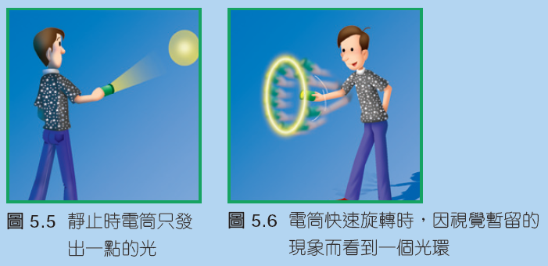
目錄
視覺暫留現象
當我們的眼睛看見任何東西時，其影像會在我們的視網膜上產生一個很短暫的記憶。
當一連串的圖像快速出現，腦中的影像記憶便會連結在一起，產生「動作連續不斷」的錯覺，這就是視覺暫留的原理。
例如：在黑暗的房間裏，拿着電筒快速地旋轉，你便會看到一個光環，這也是視覺暫留的現象。
返回

Slide 37
目錄
在建立GIF動畫時，一般也需要大量的影格，因此製作需時。
而Adobe Flash提供補間功能，原理是在兩個影格之間，自行製作其餘的影格，稱為補間影格。
此功能不但能減少製作影格的數量和時間，還可以令動畫的顯示效果更暢順。
返回

